Slide 1
기업 보안 기초
사이버 보안 환경

Slide 2
목차
INDEX
1. 사이버 보안
2. 기업 보안 관점에서 생각할 측면들
3. 침해로 인한 비용
4. So what?

Slide 3
사이버 보안
사전 상 의미 : 사이버 환경에서 네트워크를 통해 연결된 조직 · 사용자 자산을 보호하기 위해 사용되는 기술적 수단, 보안 정책, 개념, 보안 안전장치, 가이드라인, 위기관리방법, 보안 행동, 교육훈련, 모범사례, 보안 보증, 보안 기술 들의 집합.
직관적 의미 : 사이버상의 보안을 의미.
사이버 공격을 차단하기에 가장 좋은 방법 → 외부와 연결되는 경로를 모두 차단 하는 것.
사이버 공격을 무력화시키기 가장 좋은 방법 조직 내의 사이버세계를 없애 버리면 됨.

Slide 4
SE가 보안을 신경 써야 하는 이유?
공격자의 초점이 지속적으로 애플리케이션 계층을 향해 이동함에 따라 소프트웨어 자원보호가 중요 해졌다.
최근 발생되는 인터넷상 공격시도의 약 75%는 SW보안취약점을 악용하는 것으로, 특히 외부에 공개되어 불특정다수를 대상으로 사용자 정보를 처리하는 웹 애플리케이션의 취약점으로 인해 중요정보가 유출되는 침해사고가 빈번하게 발생되고 있다
보안 SW 업계로의 진출
IoT 개발의 성행

Slide 5



개요
Exploit Framework
Exploit
: Software, Hardware 제조/프로그래밍 과정에서 발생한 취약점을 이용하여 공격자가 의도한 명령을 실행하도록 만든 공격 행위
Exploit Framework
: 효과적인 시스템 악용을 개발하기 위해 공격자가 사용하는 것으로
표적에 대한 공격을 개발하는데 널리 사용됨

Slide 6

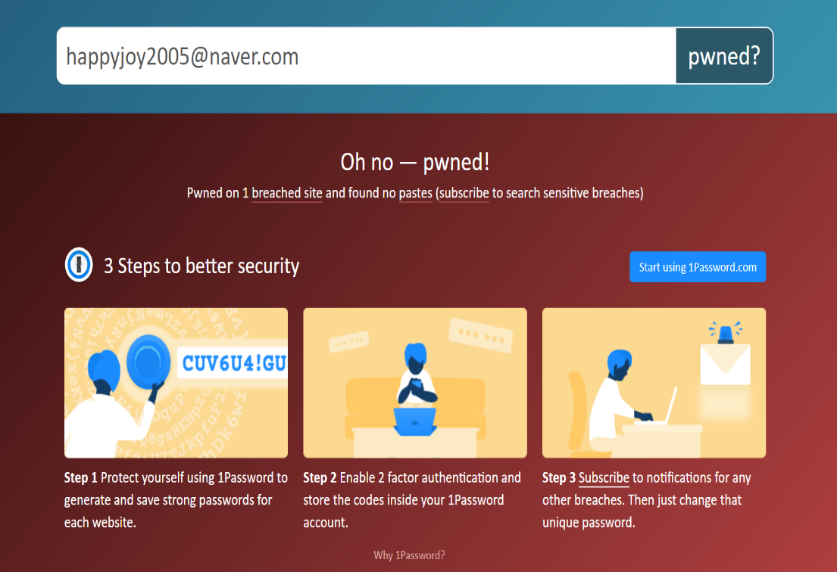
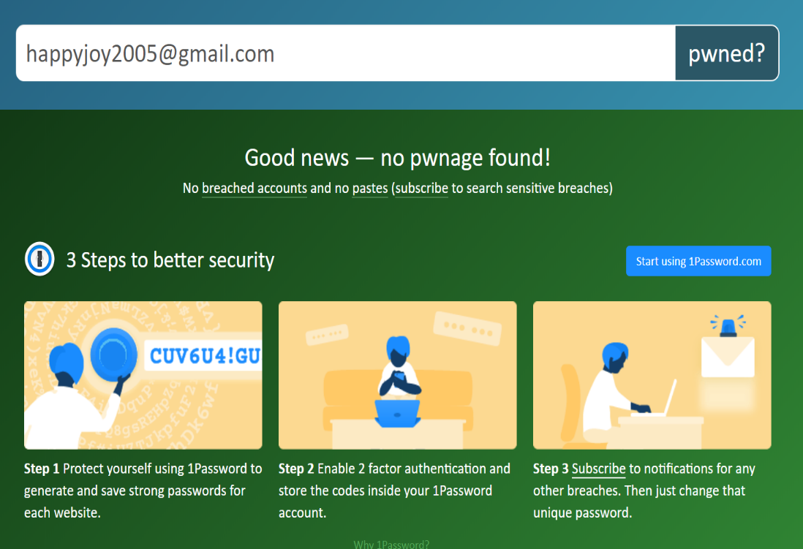
Credential Breach Service
* 새로운 credential breach는 위반 알림 서비스에 게시됨
https://haveibeenpwned.com/
own →오타 → pwn 에서 비롯된 pwned

Slide 7
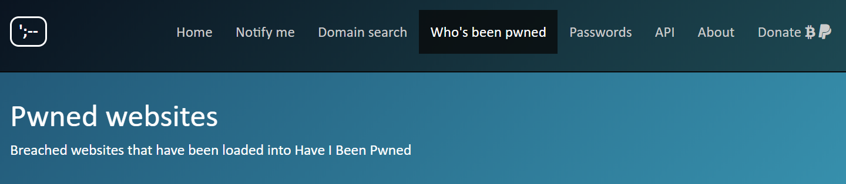
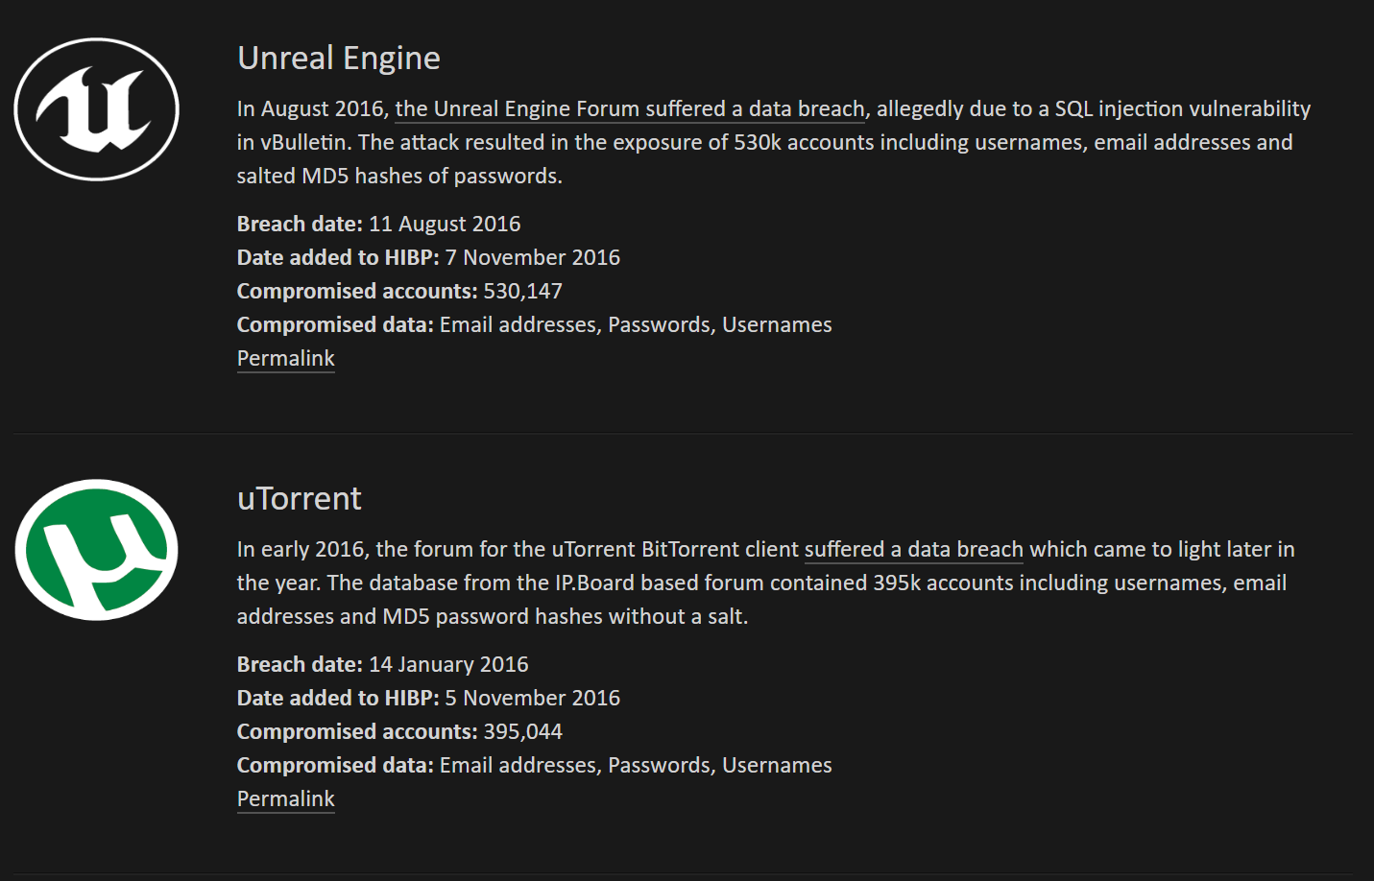
Have I been pwned?

Slide 8








형태

Slide 9
기업 보안 관점에서 생각해야할 측면들
- 기술 지연(Technology lag)
- 앱 개발 보안(Application Development Security)
- Skill gap
- Asymmetry of attack and defuse
- 공격도구의 가용성 및 정교성 증가 (Increasing availability and sophistication of attack tools)
- 맬웨어의 수익 창출(Monetization of malware)
- Automation Detection
- 사물인터넷(IoT)
- Transition to the cloud
- Increasing regulation
- etc

Slide 10
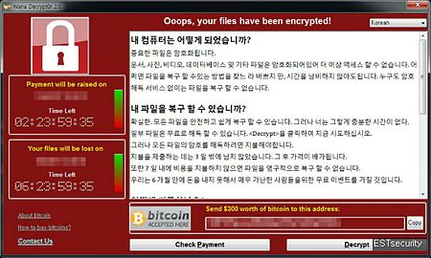
기술지연(Technology Lag)
WannaCry 사건, 2017
- 2017년 등장한 랜섬웨어 멀웨어 툴
MS windows 파일 공유에 이용하는 서버 메시지 블록(SMB) 취약점 이용
업데이트 등을 지원하지 않는 정보 시스템을 지원하는 수 많은 조직이 있을 뿐만 아니라 그러한 시스템을 호스팅 하는 네트워크 보안 구성이 기술적인 모범에 도달하지 못한다는 것을 보여줌.
- 99개국 12만대 감염
CGV(한국), 러시아 철도(러시아), FedEx(미국),
MIT(미국), 영국 국가 건강 서비스(영국) 등

Slide 11
앱 개발 보안(Application Dev. Security)
많은 앱 개발자들이 공격 벡터(해커가 컴퓨터나 네트워크에 접근하기 위해 사용하는 경로나 방법) 에 대해 알고 있음에도 불구하고 XSS(Cross-site scripting)와 SQL주입을 포함한 공격의 대상이 된다.
<공격벡터 예>
Blueborne (Bluetooth공격)
첨단 모바일 악성 코드
SSL공격
클라우드 보안

Slide 12
앱 개발 보안(Application Dev. Security)
<Application 개발 보안에 관련된 사항>
인프라를 알 수 없고 안전하지 않은 것으로 간주하라
2. 응용 프로그램을 배포할 위치를 개발하는 동안 정확히 알 수 없으므로 특정 환경에 대한 보안 기능을 가정하지 않는 보안 조치를 구현하라
3. 각 응용 프로그램 구성 요소에 보안을 적용하라
특정구성요소(프로그램 실행 리소스) → 침입 탐지/방지시스템
DB → 액세스제어(네트워크 액세스 제어 등)
4. 보안 조치 테스트를 이용하라 : (AWS 上 Netfilx 오픈소스 보안: Chaos Monkey Test)

Slide 13


공격 도구의 가용성 및 정교성 증가 (Increasing availability and sophistication of attack tools)
<공격자>
비교적 조달이 간단
전문지식 거의 필요 X
<방어자>
수동적이고 복잡하고
장황하며 전문적 지식 요구

Slide 14


공격자의 유형(지식의 수준)
<Script Kiddie>
벤더의 업데이트를 통해 이미 해결된 취약점인 경우가 많아서
기업이 보안 상태에 일관된 노력을 기울인다면
시스템을 비교적 손쉽게 보호할 수 있을 것.
Code Programmer
Nemesis / Expert :
새로운 취약점 발견 및 해킹 수행 코드 작성
Admins
Experienced Technician / Technician:
발표된 해킹 수행코드를 대상 시스템에 적용될 수 있도록 변경, Minor한 코드에 대한 수정
Scripter / Newbie / Kids
: 발표된 해킹 수행 코드를 수정 없이 그대로 사용, 각종 해킹 프로그램 및 UNIX 시스템 명령어 사용, GUI 형태 프로그램 사용
Script Kiddie

Slide 15

맬웨어의 수익 창출(Monetization of malware)
<초기 해커>
재미
능력 과시
등등
<현재 해커>
수익 창출
Coin Mining Software의 등장으로 인해 침입도 더욱 쉬워지고
공격자가 수익도 창출하게 된 상황
아마추어 해커들이 수익을 창출하기 위해
정보시스템을 공격하려는 의욕이 더 강할 것이라고 가정하는 것은
과언이 아닐 것으로 예상!

Slide 16
Survey(Cyber edge, IT보안 1200명 중 감염 55%)
효과적인 백업 및 복구 전략이
랜섬의 늪에서 빠져나올 수 있는 가장 효율적인 전략
53%
37%
63%
비용 미지불
자체 대응
랜섬에 비용 지불

Slide 17
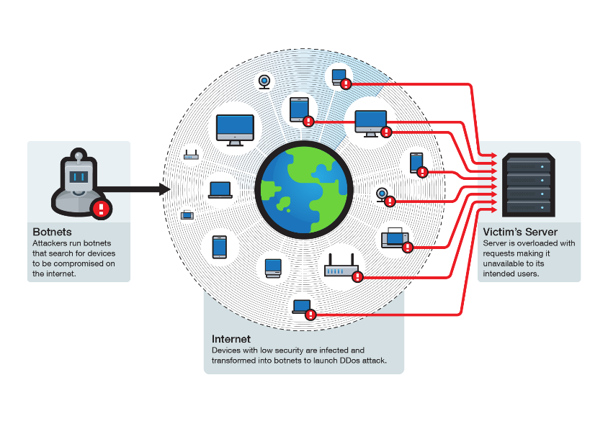

사물인터넷(IoT)
IoT 특성상 벤더로부터 장기적인 보안 업데이트 지원을 갖지 못하는 현황.
업체가 업데이트를 제공하는 경우에도 자동 업데이트가 아닌 한 사람들은 냉장고나 세탁기에 대한 꾸준한 업데이트를 미루기는 쉽다.
IoT 장치로 구성된 봇넷은 DDoS 공격을 수행하는데
이미 사용
IoT기기가 데스크톱 컴퓨터나 서버보다 성능은 떨어지지만
공격자가 채굴하는 데 냉장고의 봇넷을 이용하는 것은 시간문제

Slide 18
침해로 인한 비용(Cost of a breaches)
평판 데미지(Reputational damage) : 시스템 침해로 인해 기업의 평판에 있어서 손해를 보게 되는 것을 말함.
자산 파괴(Destruction of assets) : 프로세서가 과열되어 실패할 때까지 오버클럭하는 경우 다른 맬웨어는 대상 시스템의 데이터를 삭제하거나 운영 불가능한 상태로 렌더링 시켜 정보시스템을 강제로 가동시킬 수 없도록 만드는 경우

Slide 19
침해로 인한 비용(Cost of a breaches)
침해 조사(Breach investigation) : 정보 시스템 내에 얼마나 존재했는가를 조사하고 유사기법을 활용하여 다시 침입에 성공하지 못하게 취할 수 있는 조치.
시스템 재건(Systems rehabilitation) : 공격자가 퇴출되면 시스템이 재활성화 되었는지 확인하고 시스템에 대해 변경했을 수도 있는 모든 수정사항을 제거한다. * 시스템을 다시 배포한 후에 취약점을 해결하는 방법도 포함
규정 준수 비용(Compliance costs) : 조직이 미래에 유사한 위반이 발생할 가능성을 최소화 하기 위해 필요한 보안 통제를 올바르게 구현했는지 확인하기 위해 정기적인 외부 감사에 대한 비용을 지불하도록 한다.

Slide 20
So what?
업무 디지털 화에 따라 소프트웨어에 대한 의존도가 높아지고, 그에 따라 데이터 이용률이 높아지고 있는 추세.
사용자들의 안전한 네트워크의 출입을 위해 보안에 대해 깊이 알아가야겠습니다!

Slide 21
References
1. 자격 증명 위반 알림 시스템
https://haveibeenpwned.com/
2. Netflix Chaos Monkey
https://github.com/Netflix/chaosmonkey
3. Est Security
https://www.estsecurity.com

Slide 22
※
궁금한 것은 물어봐야 한다.
Question and answer

Slide 23
감사합니다!
Thank You!

